Slide 1
ПРЕЗЕНТАЦИЯ
НЕТРАДИЦИОННЫХ МОНТЕССОРИ – МАТЕРИАЛОВ И ПОСОБИЙ
Ревусова Л.П.,
воспитатель МАДОУ ДС № 5 «Росток»

Slide 2
Важность Монтессори-материалов огромна, занимаясь с ними, ребенок учится, не замечая этого, учится легко, играя. С помощью Монтессори-материалов ребенок познает мир, развивает логическое и пространственное мышление, мелкую моторику, координацию движений, получает практические навыки самообслуживания. Кроме того, в процессе освоения материалов ребенок: * учится ставить цели и достигать их; * приобретает практические навыки решения различных задач; * действует путем проб и ошибок, что способствует развитию умения нахождения собственных ошибок и исправления их.

Slide 3
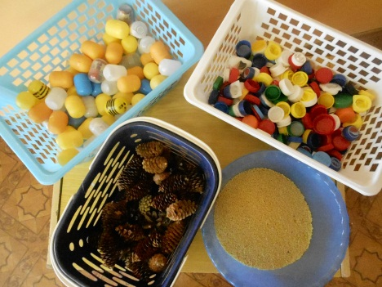
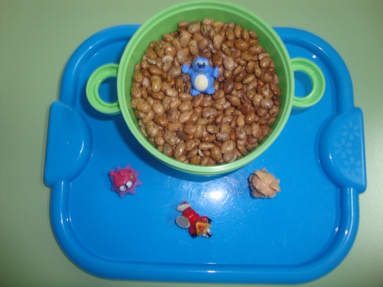
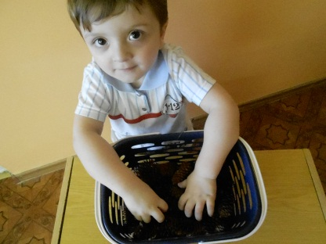
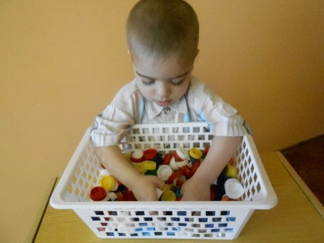
Использование сухих пальчиковых бассейнов с разными наполнителями повышает интерес к занятию, массирует руку малыша, развивает его тактильные ощущения. Игра тонизирует речевые отделы головного мозга, обогащает сенсорный опыт ребёнка.

Slide 4
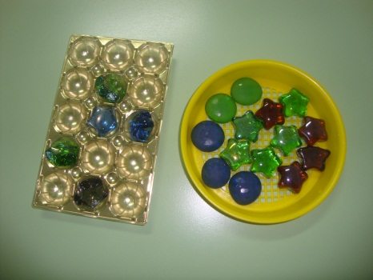
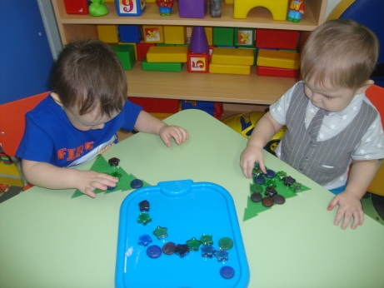
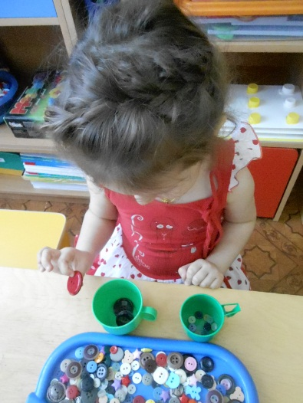
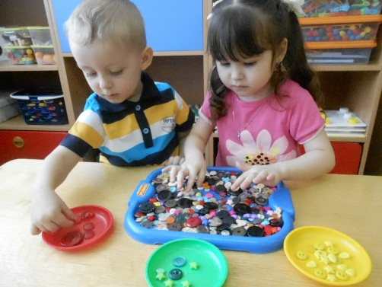
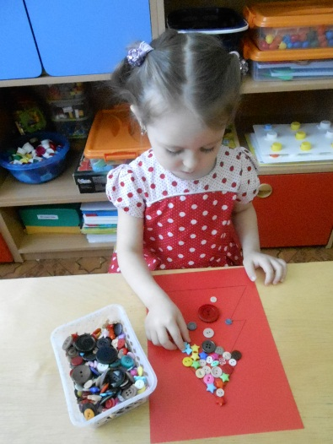
Игры с крупными камешками и пуговицами помогают развивать мелкую моторику, знакомиться с такими понятиями, как «величина», «цвет», «пространственное расположение», координацию движений и творческую фантазию
Выкладывание камешков
Сортировка пуговиц
Рисование пуговицами

Slide 5
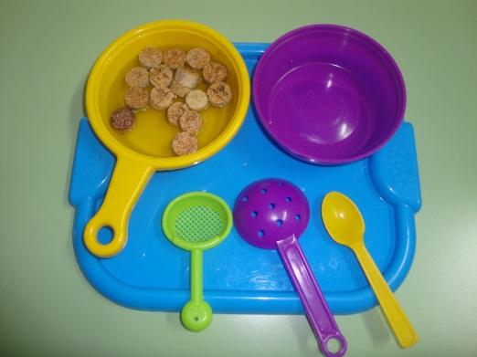
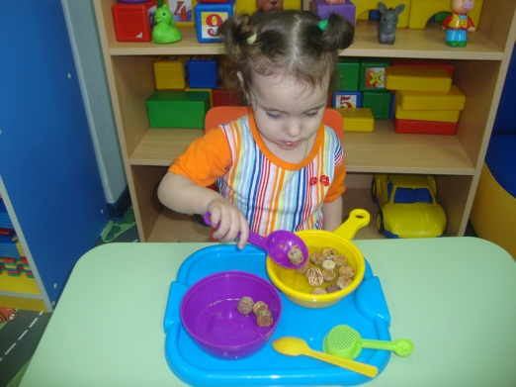
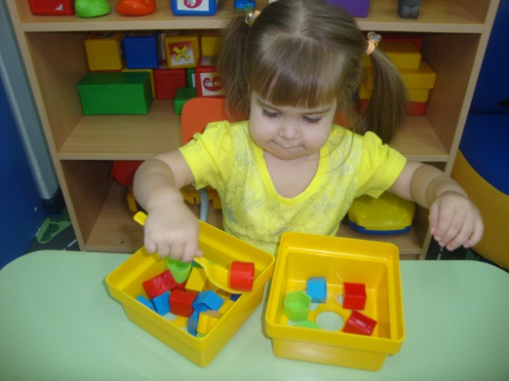
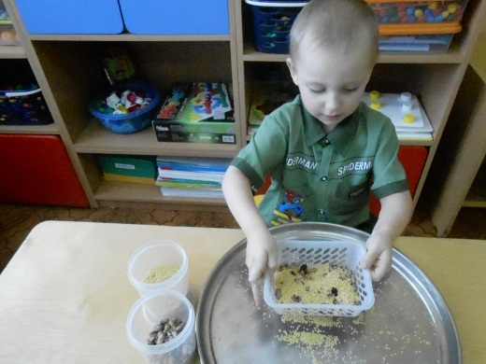
Манипуляции с ложкой вылавливание плавающих предметов из воды черпачком, перекладывание предметов ложкой из ёмкости в ёмкость
Пересыпание и просеивание крупы способствует развитию мускульной координации, умению аккуратно пересыпать и просеивать, обретению уверенности в своих силах

Slide 6
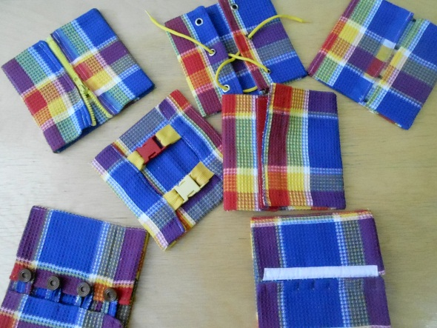
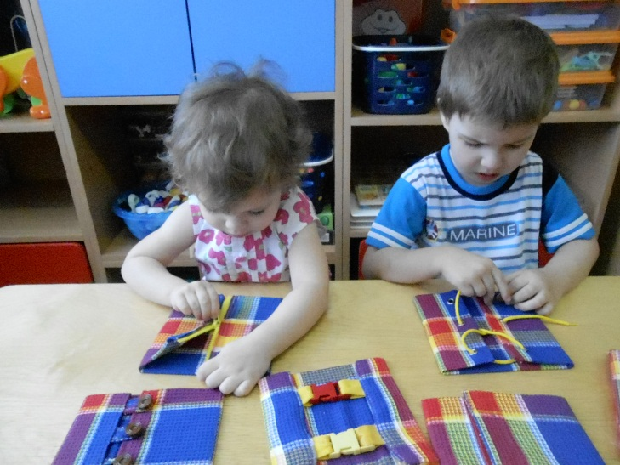
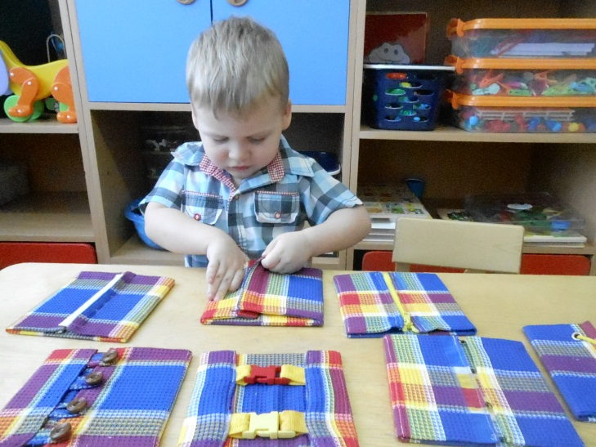
Игры с тренажёрами-застёжками. Каждое действие, например завязывание шнурков, рекомендуется проделывать медленно и старательно, чтобы ребенок имел возможность внимательно пронаблюдать весь процесс.

Slide 7
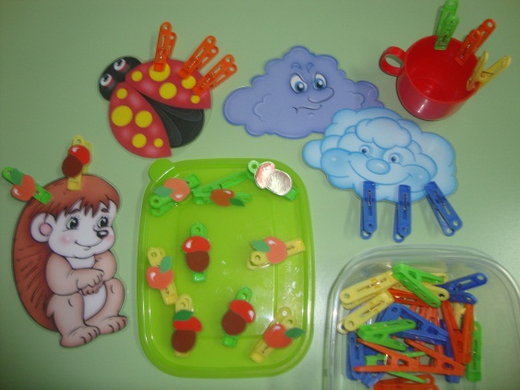
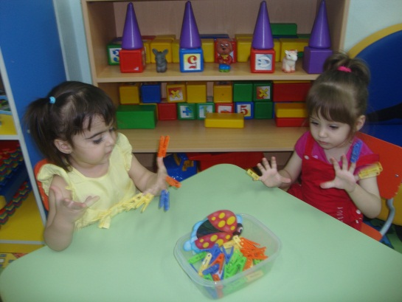
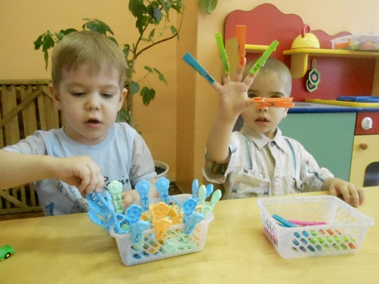
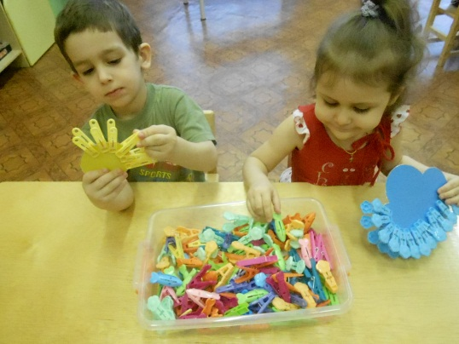
Игры с прищепками помогают ребёнку знакомиться с такими понятиями, как «величина», «цвет», «пространственное расположение» способствуют развитию мелкой моторики, внимания, воображения.

Slide 8
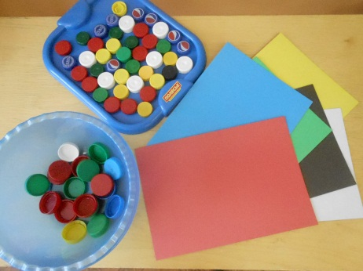
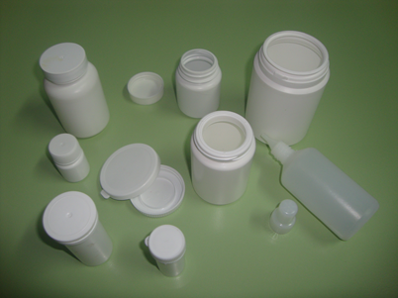
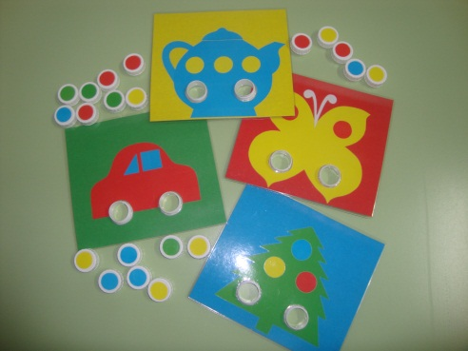
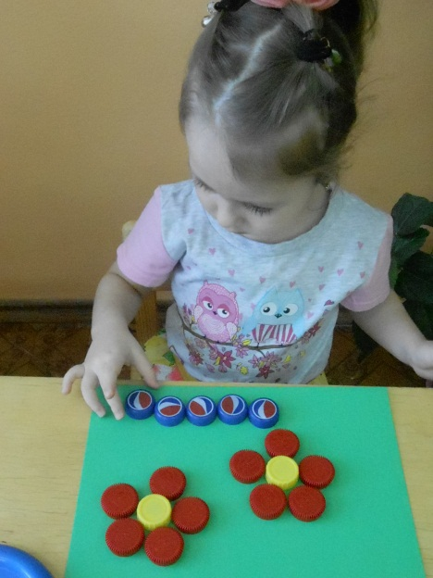
Упражнения с пробками. Манипуляции с пробками способствуют развитию мелкой моторики, наблюдательности, закреплению понятий «величина», «цвет», «пространственное расположение».

Slide 9
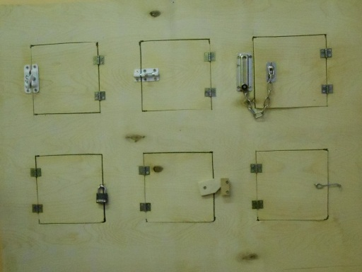
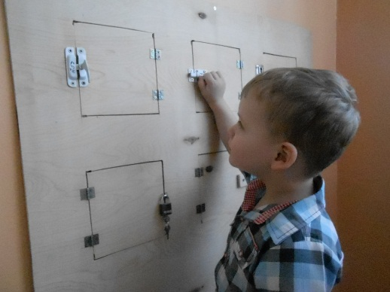
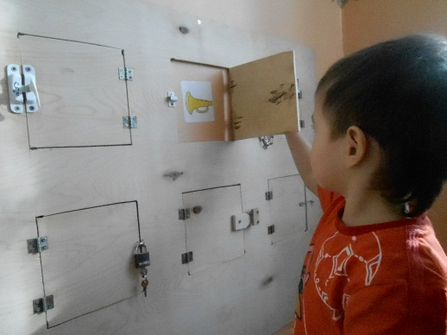
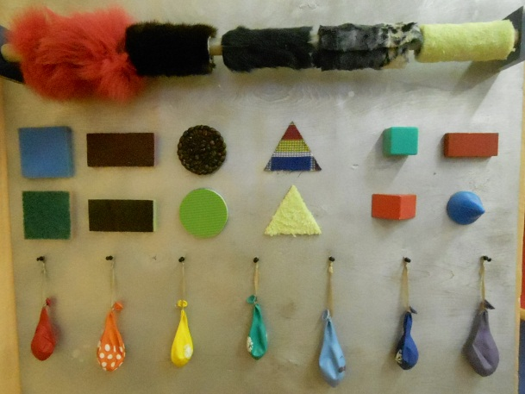
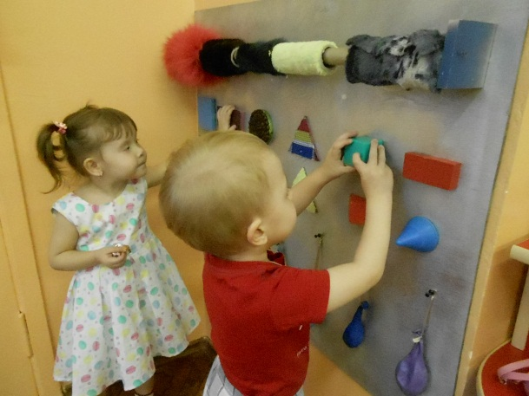
Тренажёр запоров и замков
Тактильная доска

Slide 10
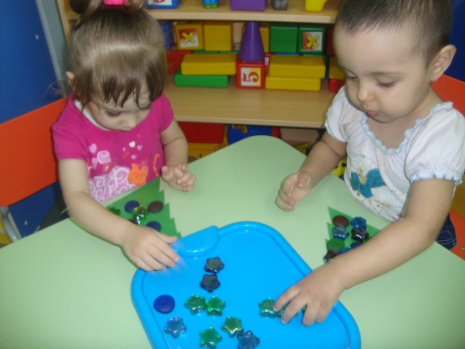
Творите с Вашими детьми и для детей!

